Slide 1

Chào mừng các em
đến với môn Tiếng Việt

Slide 2



Xe bus yêu thương

Slide 3



Bài trước em đã học bài gì?
A. Thả diều
B. Tớ là lê-gô
C. Rồng rắn lên mây

Slide 4


Điền tiếp câu: Rồng rắn lên mây
Thấy cây……
A. lúc lắc
B. lúc lác
C. núc nác

Slide 5

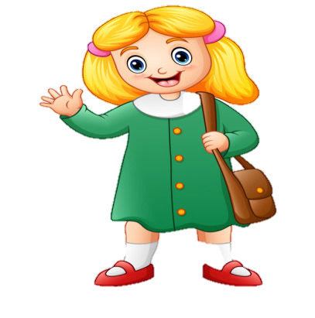
Ngăn lại, ngữ lại là nghĩa của từ nào?
A. Núc nác
B. Cấm
C. Cản

Slide 7
Tiết 1 + 2
Đọc

Slide 8

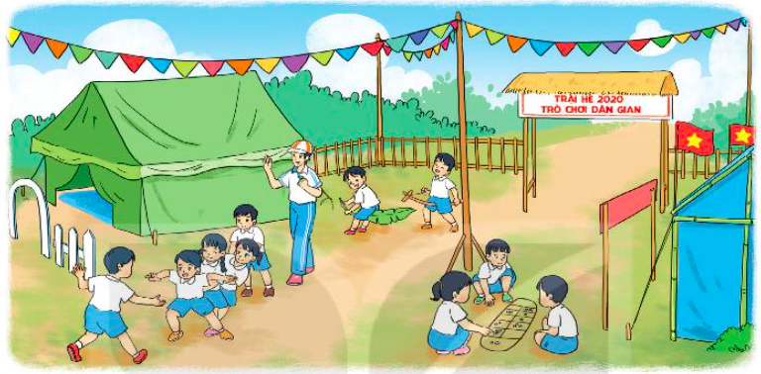
BÀI 24
BÀI 24
NẶN ĐỒ CHƠI
Kể tên các trò chơi mà em biết?

Slide 9
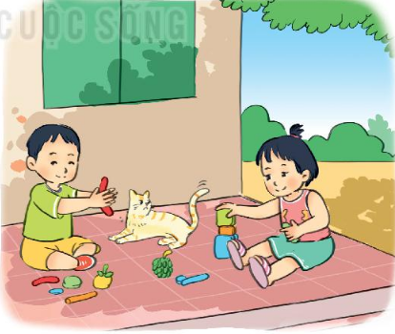
Nặn đồ chơi
Bên thềm gió mát, Bé nặn đồ chơi. Mèo nằm vẫy đuôi, Tròn xoe đôi mắt. Đây là quả thị, Đây là quả na, Quả này phần mẹ, Quả này phần cha. Đây chiếc cối nhỏ Bé nặn thật tròn, Biếu bà đấy nhé, Giã trầu thêm ngon.
Đây là thằng chuột Tặng riêng chú mèo, Mèo ta thích chí Vểnh râu “meo meo”! Ngoài hiên đã nắng, Bé nặn xong rồi. Đừng sờ vào đấy, Bé còn đang phơi.
(Nguyễn Ngọc Ký)
Đọc mẫu

Slide 10
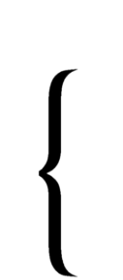
Nặn đồ chơi
Bên thềm gió mát, Bé nặn đồ chơi. Mèo nằm vẫy đuôi, Tròn xoe đôi mắt. Đây là quả thị, Đây là quả na, Quả này phần mẹ, Quả này phần cha. Đây chiếc cối nhỏ Bé nặn thật tròn, Biếu bà đấy nhé, Giã trầu thêm ngon.
Đây là thằng chuột Tặng riêng chú mèo, Mèo ta thích chí Vểnh râu “meo meo”! Ngoài hiên đã nắng, Bé nặn xong rồi. Đừng sờ vào đấy, Bé còn đang phơi.
(Nguyễn Ngọc Ký)
1
4
2
5
3
Bài thơ có mấy đoạn?
Đọc nối tiếp đoạn

Slide 11
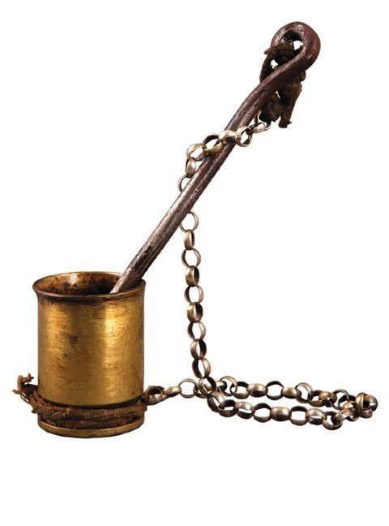
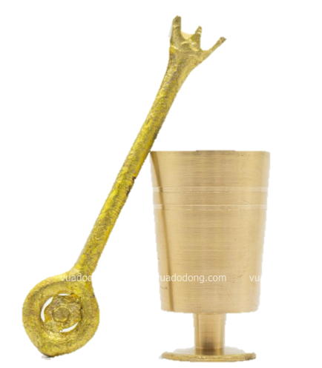
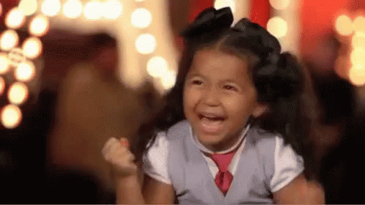
Giải nghĩa từ
cối giã trầu
: đồ để giã trầu, thường làm bằng đồng.
thích chí
: tỏ ra bằng lòng, vui thích vì đúng ý muốn.

Slide 12
Ngắt nghỉ đoạn thơ
Đây là quả thị,
Đây là quả na,
Quả này phần mẹ,
Quả này phần cha.

Slide 13
Nặn đồ chơi
Bên thềm gió mát, Bé nặn đồ chơi. Mèo nằm vẫy đuôi, Tròn xoe đôi mắt. Đây là quả thị, Đây là quả na, Quả này phần mẹ, Quả này phần cha. Đây chiếc cối nhỏ Bé nặn thật tròn, Biếu bà đấy nhé, Giã trầu thêm ngon.
Đây là thằng chuột Tặng riêng chú mèo, Mèo ta thích chí Vểnh râu “meo meo”! Ngoài hiên đã nắng, Bé nặn xong rồi. Đừng sờ vào đấy, Bé còn đang phơi.
(Nguyễn Ngọc Ký)
1
4
2
5
3
Đọc theo nhóm

Slide 14
Nặn đồ chơi
Bên thềm gió mát, Bé nặn đồ chơi. Mèo nằm vẫy đuôi, Tròn xoe đôi mắt. Đây là quả thị, Đây là quả na, Quả này phần mẹ, Quả này phần cha. Đây chiếc cối nhỏ Bé nặn thật tròn, Biếu bà đấy nhé, Giã trầu thêm ngon.
Đây là thằng chuột Tặng riêng chú mèo, Mèo ta thích chí Vểnh râu “meo meo”! Ngoài hiên đã nắng, Bé nặn xong rồi. Đừng sờ vào đấy, Bé còn đang phơi.
(Nguyễn Ngọc Ký)
Đọc toàn bài

Slide 15
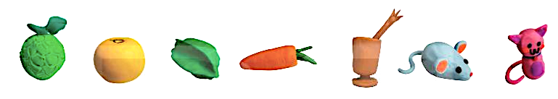

TRẢ LỜI CÂU HỎI
1. Kể tên những đồ chơi bé đã nặn.
2. Bé nặn đồ chơi để tặng cho những ai?
→ Bé nặn đồ chơi để tặng mẹ, tặng cha, tặng bà, tặng chú mèo.

Slide 16
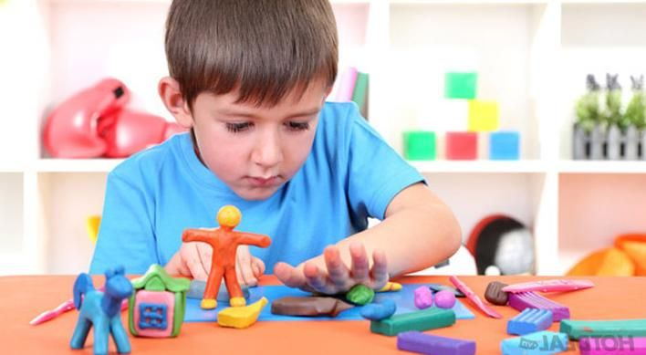
3. Việc bé nặn đồ chơi tặng mọi người thể hiện điều gì?
→ Thể hiện tình cảm yêu thương, quan tâm đến người thân trong gia đình của bé.

Slide 17











4. Em thích nặn đồ chơi gì? Để tặng cho ai?
Notes:
Bài giảng thiết kế bởi: Hương Thảo - tranthao121006@gmail.com

Slide 18
Nặn đồ chơi
Bên thềm gió mát, Bé nặn đồ chơi. Mèo nằm vẫy đuôi, Tròn xoe đôi mắt. Đây là quả thị, Đây là quả na, Quả này phần mẹ, Quả này phần cha. Đây chiếc cối nhỏ Bé nặn thật tròn, Biếu bà đấy nhé, Giã trầu thêm ngon.
Đây là thằng chuột Tặng riêng chú mèo, Mèo ta thích chí Vểnh râu “meo meo”! Ngoài hiên đã nắng, Bé nặn xong rồi. Đừng sờ vào đấy, Bé còn đang phơi.
(Nguyễn Ngọc Ký)
Luyện đọc lại

Slide 19
Luyện tập

Slide 20

LUYỆN TẬP
1. Tìm từ ngữ cho biết chú mèo rất vui vì được bé tặng quà.
→ Mèo ta thích chí.
2. Tìm thêm từ ngữ chỉ cảm xúc vui mừng.
VD: vui vẻ,
mừng rỡ,
hớn hở,
phấn khởi, …

